Slide 1


UML
应用和问题分析
指导老师：杨枨
小组成员：郦哲聪、王飞钢、
周德阳、冯一鸣、刘乐威

Slide 2
目录
CONTENTS
0
UML相关概述
1
UML的视图
2
4+1视图模型
3
UML2.X与UML1.X的不同
4
UML之小组工作
5
参考资料
6
组员绩效

Slide 3
0
0
概述

Slide 4
0
UML相关概述
UML的概述
统一建模语言（Unified Modeling Language,UML)是一种绘制软件蓝图的标准语言，可以用UML对软件密集型系统的制品进行可视化、详述、构造和文档化。
UML仅仅是一种语言，因此仅仅是软件开发方法的一部分。UML是独立于过程的，但最好把它用于以用况驱动、以体系结构为中心、迭代和增量的过程。

Slide 5
0
概述
UML视图的概述
1995年，Philippe Kruchten在《IEEE Software》上发表了题为《The 4+1 View Model of Architecture》的论文，引起了业界的极大关注。
后来，Philippe Kruchten加入Rational，他的4+1视图方法演变为著名的、为许多架构师所熟知的“RUP 4+1视图方法” 。

Slide 6
1
1
UML的视图

Slide 7
1
UML的视图
UML的各类视图
UML中的视图一般分为以下5种：
用例视图(Use Case View)，强调从用户的角度看到的或需要的系统功能，是被称为参与者的外部用户所能观察到的系统功能的模型图。
(用例图）
(2) 逻辑视图(Logical View)，展现系统的静态或结构组成及特征，也称为结构模型视图(Structural Model View)或静态视图(Static View)。
(类图、对象图和包图）
(3) 并发视图(Concurrent View)，体现了系统的动态或行为特征，也称为行为模型视图(Behavioral Model View)或动态视图(Dynamic View)。
（状态图、交互图、活动图和部署图）

Slide 8
1
UML的视图
UML的各类视图
(4) 组件视图(Component View)，体现了系统实现的结构和行为特征，也称为实现模型视图(Implementation Model View)。
（组件图）
(5) 配置视图(Deployment View)，体现了系统实现环境的结构和行为特征，也称为环境模型视图(Environment Model View)或物理视图(Physical View)。
(配置图)

Slide 9
1
UML的视图
+1 视图
Philippe Kruchten 4+1视图最初的“+1”，指场景视图。RUP 4+1视图的“+1”，指用例视图。

Slide 10
2
2
4+1视图模型

Slide 11
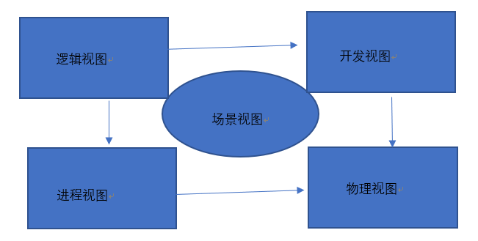
2
4+1视图模型
4+1视图模型概况
Kruchten 4+1视图最初的“+1”，指场景视图。“4+1”视图模型，从5个不同的视角包括包括逻辑视图、进程视图、物理视图、开发视图、场景视图来描述软件体系结构。每一个视图只关心系统的一个侧面。

Slide 12
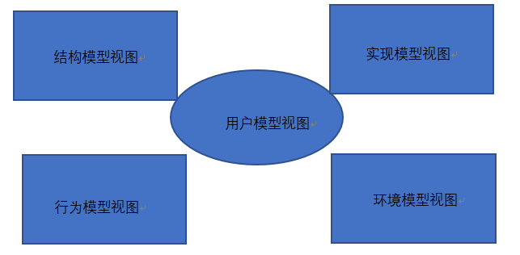
2
4+1视图模型
4+1视图模型概况
每一个视图只关心系统的一个侧面，5个试图结合在一起才能反映系统的软件体系结构的全部内容。如下图：

Slide 13
2
4+1视图模型
多视图的必要性
因为实践需要，所以多视图必要：
架构设计就是对系统“切、切、切”，有人这么认为。但是，和任何复杂的事物一样，随着了解慢慢加深，我们会发现一些比较深入的问题浮现出来。
我们虽已明了“架构设计应将系统切成不同部分”，但一旦开始深入实践，就会产生不少疑问，如下：

Slide 14
2
4+1视图模型
多视图的必要性
·从用户角度而言，组成系统的是各种功能的模块，这属于架构设计的范围吗？（属于）
·对开发人员来说，他们认为系统是由不同的程序包组成的，架构设计师应不应该把这些统统丢给程序员决定呢？（不应该）
·更进一步而言，运行时系统又是由进程、线程等组成的，这属不属于架构设计的范围呢？（当然属于）

Slide 15
2
4+1视图模型
多视图的必要性
由此看来，由于软件架构概念是高度抽象的，所以在软件架构概念与实践之间，似乎存在某种“鸿沟”——即缺失某种概念，而这种概念可以连接软件架构的概念和实际的开发实践需要，为不同涉众理解和交流架构提供更专一的视角。这个概念就是：软件架构视图。
总结：因为实践需求，所以多视图必要。

Slide 16
2
4+1视图模型
4+1视图小结
1：项目不同角色观察软件架构的视角各不相同，每个视角涉及的需求和技术也不尽相同，所以将软件架构视图用作架构归档的手段是顺理成章的。
2：软件架构视图可以被相对独立地分析和设计，这就使软件架构师可以暂时撇开其它问题、专注于特定问题进行深入的分析设计。
3：是多个视图，不是多个架构。多个视图组成一个架构。
4：视图数量由具体实践状况决定。

Slide 17
3
3
UML2.X与UML1.X的不同

Slide 18
3
UML2.X与UML1.X的不同
主要区别
UML2.0完全建立在UML1.x基础之上，大多数的UML1.x模型在UML2.0中都可用。但UML2.0在结构建模方面有一系列重大的改进，包括结构类、精确的接口和端口、拓展性、交互片断和操作符以及基于时间建模能力的增强。当然还有时序框图，但如果你不使用这些功能，也就不用担心这些特性，因为仅顺序框图和状态框图仍可建立非常复杂的实时嵌入式系统。

Slide 19
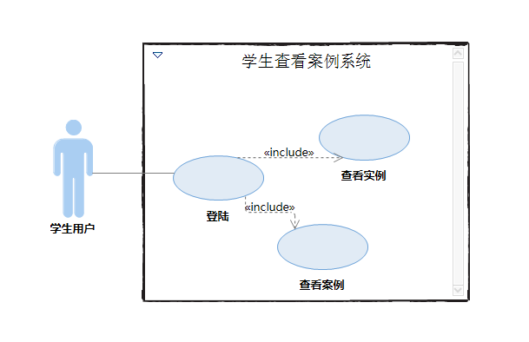
3
UML2.X与UML1.X的不同
用例图上的区别
用例图中的主体内容用例、参与者、通信关联并没有变化。不过如果用UML1.x，则只能用用例图所归属的包来表达一组用例的逻辑组织关系，即用用例在模型中所处的物理位置表达逻辑组织关系。在UML2.0中，为每个用例增加了一个称为“Subject”的特征，这项特征的取值可以作为在逻辑层面划分一组用例的一项依据。用例所属的“系统边界”就是“Subject”的一种典型例子。

Slide 20
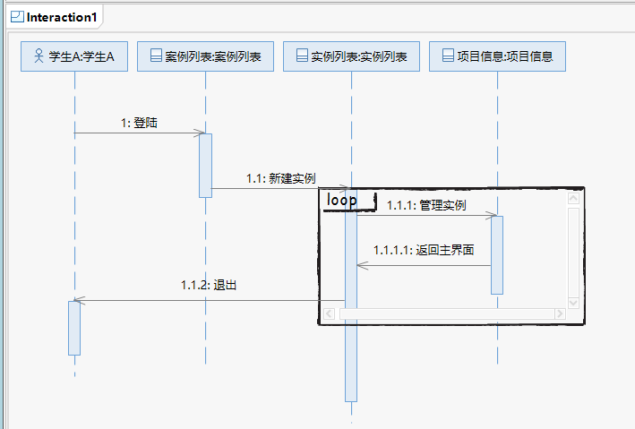
3
UML2.X与UML1.X的不同
顺序图上的区别
对于顺序图，UML2.0主要做了三大改进。
1. 允许顺序图中明确的表达分支判断逻辑。我个人认为这是一种非常实用的功能，能够将以前要通过两张图才能表达的意思通过一个图就表达出来了。但这并不意味着顺序图擅长表达这种逻辑，所以并不需要在顺序图中展现所有的分支判断逻辑。
2. 允许“纵向”与“横向”地对顺序图进行拆分与引用。这就解决了以前一张图由于流程过多造成幅面过大浏览不便的困难。
3. 提供了一种新图，称为“交互纵览图”（Interaction Overview Diagram），可以直观地表达一组相关顺序图之间的流转逻辑。以前遇到这种情况通常只能通过活动图间接表达。

Slide 21
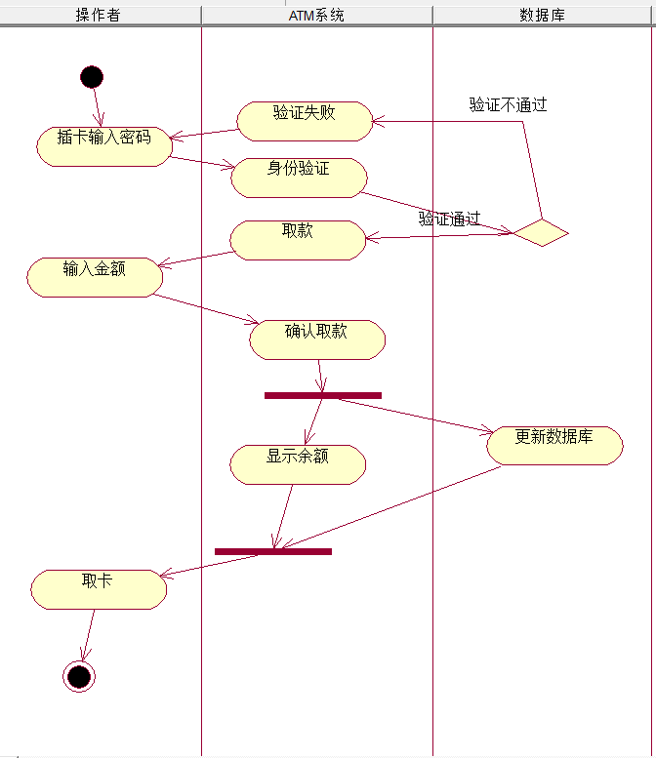
3
UML2.X与UML1.X的不同
活动图上的区别
活动图也是比较常用的一种图示，接近于流程图。
在UML2.0中，活动图增加了许多新特性。例如泳道可以划分层次，增加丰富的同步表达能力，在活动图中引入对象等。

Slide 22
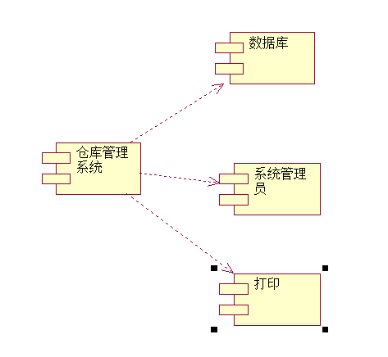
3
UML2.X与UML1.X的不同
构建图上的区别
构件图是在物理层面对系统结构及内容的直观描述，最接近于通常意义上的模块结构图。
在UML2.0中，构件图有比较明显的改进。构件本身内容的表述更清晰，包括构件所提供的接口、所要求的接口、盖构件所实现的类（逻辑内容）、以及盖构件所对应的具体“制品”（artifact，即物理内容）。构件之间的依赖关系通过“组装连接器”（assembling connector）更加明确地表达。其实构件图的改进在一定程度上得益于UML2.0新引入的另一种图以及相关的概念表述，即“组合结构图”（composite structure diagram）。

Slide 23
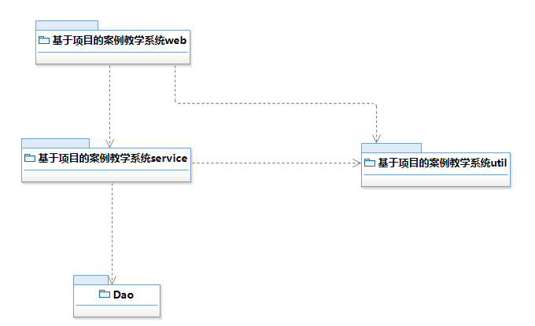
3
UML2.X与UML1.X的不同
UML2.0新图-包图
包是一种把元素组织到一起的通用机制，包可以嵌套到其他包中。包图用于描述包与包之间的关系，包的图标是一个带标签的文件夹。包图描绘模型元素在包内的组织和依赖关系，包括包的导入和包扩展。它们还提供相应命名空间的可视化。包是一个命名空间，也是一个元素。可以包含在其命名空间中。

Slide 24
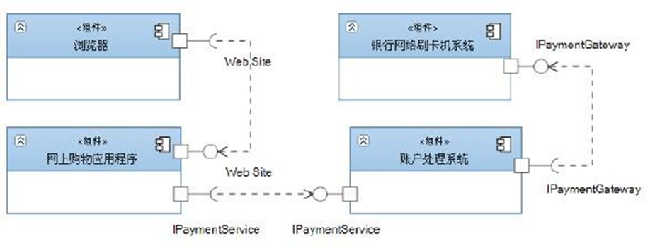
3
UML2.X与UML1.X的不同
UML2.0新图-组合结构图
组合结构图将每一个类放在一个整体中，从类的内部结构来审视一个类。组合结构图可用于表示一个类的内部结构。
组合结构图反应类、接口或组件（和它们的属性）来描述功能内部的合作。组合结构图和类图类似，是它们的模型结构的特定使用。类图建模类的静态结构，包括它们的属性和行为。
组合结构图中，类是作为部件或运行时执行特定的角色的实例而被访问的。如果需要类的多个实例来填充角色，这些部件可以有多重性。

Slide 25
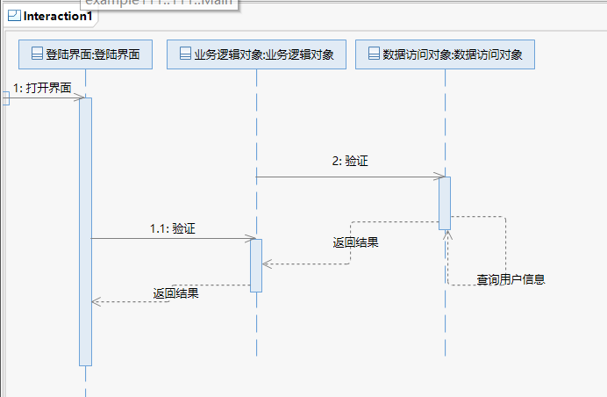
3
UML2.X与UML1.X的不同
UML2.0新图-交互概览图
交互概览图是交互图与活动图的混合物，可以把交互概览图理解为细化的活动图，在其中的活动都通过一些小型的顺序图来表示；也可以将其理解为利用标明控制流的活动图分解过的顺序图。
交互概览图用于将一些零散的顺序图组织在一起，它采用活动图的构造方式，利用活动图的各种控制节点，并把活动图的每一个活动节点替代为一个交互或者交互使用。每个交互或者交互使用都使用一个顺序图表示。

Slide 26
4
4
UML之实际应用

Slide 27
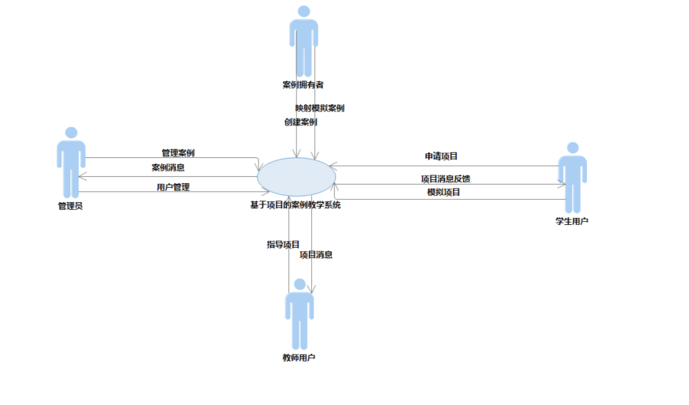
3
UML之实际工作
UML应用-上下文图
在愿景与范围文档上，范围的展示多种多样，在最高层面上，范围定义的是客户确定要实现哪些业务目标。在较低层面上，范围定义的是特性、用户故事、用例或事件和响应。范围最终是在计划某个具体的版本或迭代时通过一组功能需求定义的。在每个层面上，范围必须限定要在其上一级的边界范围之内。右图展现的是我们组制作的上下文图。

Slide 28
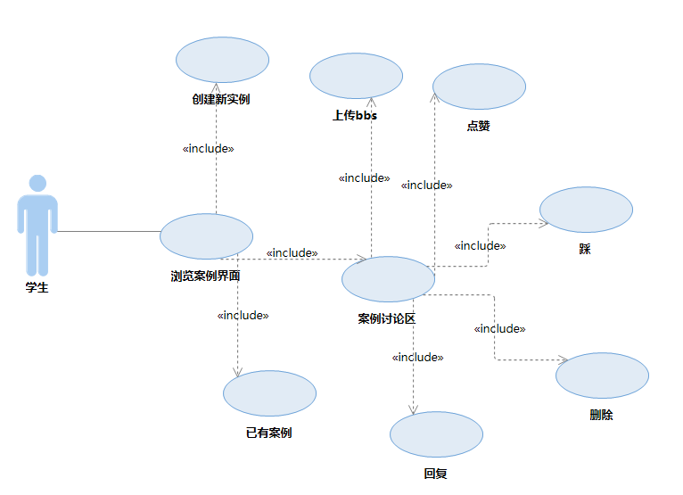
3
UML之实际工作
UML应用-用例图
用例的描述是系统和某个外部角色之间的一系列交互，这些交互为该角色提供了价值。为了更好的表述我们项目的愿景与范围，我们使用UML绘制了基于我们项目（案例教学分析系统）的用例图。在我们的整个系统中，我们针对系统的各个功能模块进行划分，并用UML画出了相应的usecase图，更好的将系统的用例展现出来。右图是我们学生用户案例浏览界面。

Slide 29
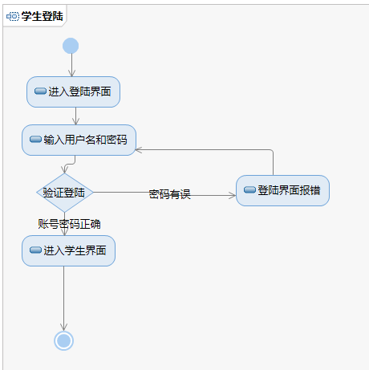
3
UML之实际工作
UML应用-活动图
活动图展现的是用例的正常流程与可选流程的步骤顺序。活动图表示在处理某个活动时，两个或者更多类对象之间的过程控制流，它用来描述采取何种动词、做什么、何时发生及何处发生。UML中提供的活动图能很好的展现整个清楚的处理活动。我们组也利用对于系统（基于案例分析的教学系统）的处理活动行为的分析，画出了每个处理过程的活动图，并将此用在了需求规格说明书（SRS）中，便于客户更直观的理解这个系统。

Slide 30
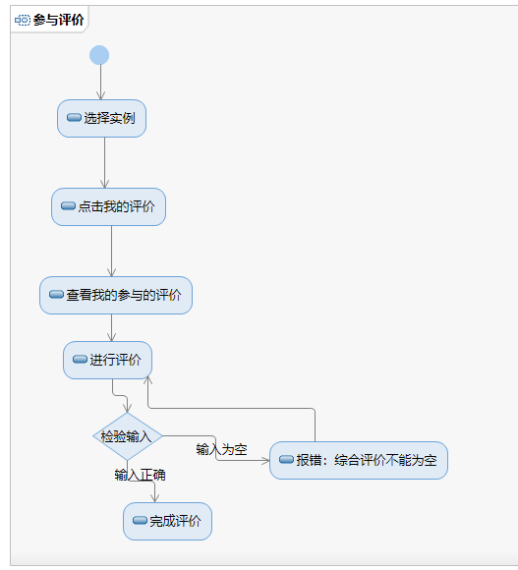
3
UML之实际工作
我们的活动图
学生用户参与评价

Slide 31
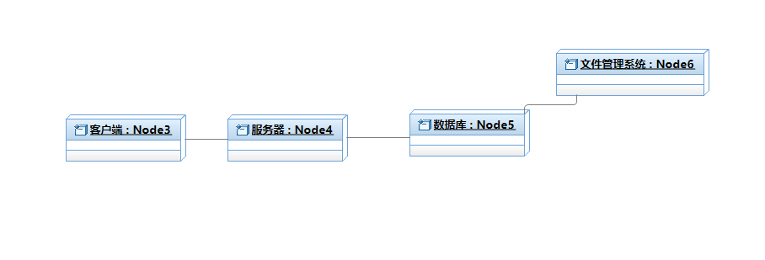
3
UML之实际工作
UML应用-部署图
部署图，也称为配置图，在UML中配置图描述系统中硬件和软件的物理配置情况和系统体系结构。在我们的基于案例的教学分析系统中分为五个节点，分别是：客户端、服务器、数据库、文件管理系统:

Slide 32
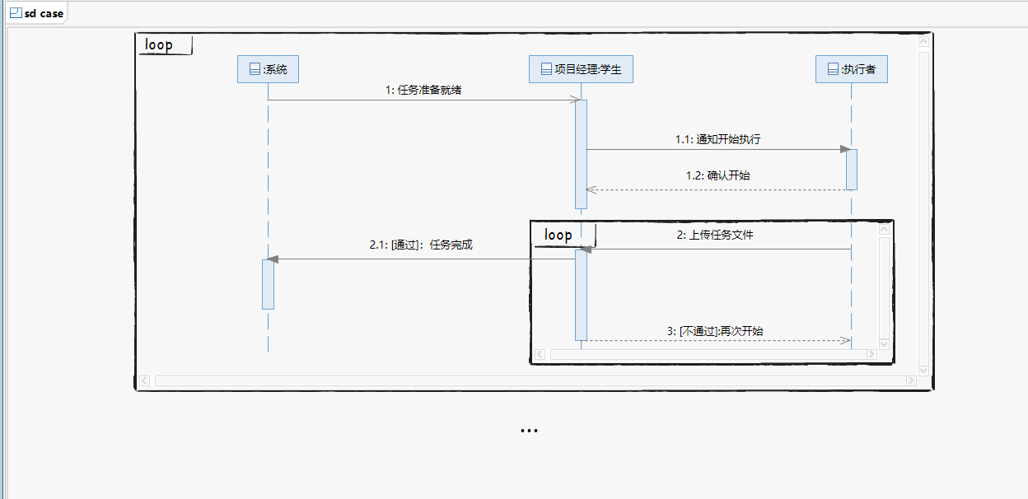
3
UML之实际工作
UML应用-时序图
时序图又称顺序图，用来强调消息时间顺序的交互图，他描述对象之间传递消息的时间顺序，用于表示用例中的行为顺序。如图是我们的基于案例的教学分析系统中的项目中任务的发起与结束的时序图：

Slide 33
4
5
参考资料

Slide 34
5
参考资料
网络
书籍
过往的PPt资料
《PRD2018-G04- UML基础三》
《UML2基础、建模与设计教程》杨弘平等著
清华大学除本社 CIP：127741号
（图的定义出处）
http://www.cnblogs.com/I-am-Betty/p/5467847.html 2017/02/15
2018/12/15 12：37
《UML用户指南》Grady Booch James Rumbaugh Lvar Jacobson著 邵维忠等译
人民邮电出版社 CIP：242102号
（图的用法出处）

Slide 35
5
6
组员绩效

Slide 36
6
绩效考评 100分制
PPT资料
PPT审查
PPT修改
87分
PPT资料
85分
PPT资料
PPT审查
86分
PPT制作
88分
PPT资料
84分
郦哲聪
周德阳
冯一鸣
王飞钢
刘乐威

Slide 37
6
提问
Kruchten 4+1视图最初的“+1”，指什么视图？
场景视图

Slide 38
6
提问
UML可对软件密集型系统的制品进行___、___、___、___。
可视化、详述、构造、文档化。

Slide 39
6
提问
UML2.X与UML1.X的不同（三点即可）？
1.用例图：在UML2.0中，为每个用例增加了一个称为“Subject”的特征，这项特征的取值可以作为在逻辑层面划分一组用例的一项依据。
2.顺序图：允许顺序图中明确的表达分支判断逻辑；允许“纵向”与“横向”地对顺序图进行拆分与引用；提供了一种新图，称为“交互纵览图”，可以直观地表达一组相关顺序图之间的流转逻辑
3.活动图：在UML2.0中，活动图增加了许多新特性。例如泳道可以划分层次，增加丰富的同步表达能力，在活动图中引入对象等。
4.构件图：在UML2.0中，构件图有比较明显的改进。构件本身内容的表述更清晰，包括构件所提供的接口、所要求的接口、盖构件所实现的类、以及盖构件所对应的具体“制品” 。构件之间的依赖关系通过“组装连接器” 更加明确地表达。

Slide 40
6
提问
构件图是在物理层面对系统结构及内容的直观描述，最接近于通常意义上的什么图？
模块结构图

Slide 41
谢谢
观赏

